Slide 1
Сабақтың тақырыбы: Дыбыс және әріп
Бүгінгі сабақта:
тыңдаған материал бойынша тірек сөздерді белгілейді, ашық және жабық сұрақтарға жауап береді;
тірек сөздер мен жоспарды пайдалана отырып, берілген тақырып бойынша әңгіме құрайды;
мәтіннің тақырыбы мен берілген суреттер/фото/диаграмма бойынша мәтіннің мазмұнын болжайды.

Slide 2


Дыбыс және әріп

Slide 3




1-тапсырма
99-бет,13-жаттығу.
Сұрақтарға жауап бер.
Өлеңді мәнерлеп оқы..
Өлең мазмұны қай мерекеге сәйкес келеді?.
Ол мереке қалай аталады?.
Қалай ойлайсың, өлең неліктен «Ынтымақ күні» деп аталды?
Кестені пайдаланып, өзің таңдап алған тақырып бойынша өлең мазмұнын талқыла.
Дескриптор:
Өлеңді түсініп оқиды;
Ашық және жабық сұрақтарға жауап береді;
«Ынтымақ күні» деп аталу себебін анықтайды;
Таңдаған тақырыбы бойынша пікір білдіреді.
І -таңдау | ІІ таңдау | ІІІ таңдау
Халықтың ынтымағын паш етеді | Жүз түрлі ұлт жүз уықтай | Қазақстан – алып ел
6. Қарамен жазылған сөздердің түбірін тап. Түбір сөздің жазылуындағы өзгерістің себебін түсіндіріп көр.
Тапсырмаларды орындау барысында дескрипторға назар аудар.
Сауатты, көркем жазып үйрен.

Slide 4


Өзіңді тексер
Мүмкін болатын жауаптар:
2. 1-мамыр – Қазақстан Халықтарының бірлігі мерекесіне сәйкес келеді.
3. 1-мамыр – Қазақстан Халықтарының бірлігі күні.
4. Өйткені өлеңде еліміздегі әртүрлі ұлт өкілдерінің татулығы, бірлігі сөз болған.
5. Халқымның Ынтымағын, бірлігін сөздерінің түбірі – халық,ынтымақ,бірлік. Дыбыс үндестігі заңдарына сәйкес халық-халқы, ынтымақ – ынтымағы, бірлік-бірлігі болып өзгерген.

Slide 5
2-тапсырма
100-бет,14-жаттығу
1. Мәтінді көркем жаз.
2. Соңғы сөйлемдегі сөздерге дыбыстық талдау жаса.
Дескриптор:
Сөйлемдерді көркем жазады;
Бірінші сөзге дыбыстық талдау жасайды;
Екінші сөзге дыбыстық талдау жасайды;
Үшінші сөзге дыбыстық талдау жасайды;
Төртінші сөзге дыбыстық талдау жасайды
Біз өте тату тұрамыз.
Тапсырмаларды орындау барысында дескрипторға назар аудар.
Сауатты, көркем жазып үйрен.

Slide 6

Өзіңді тексер
Біз – бір буын, үш дыбыс, үш әріп.
Б- дауыссыз,ұяң
і-дауысты, жіңішке
з-дауыссыз,ұяң.
өте-екі буын, үш дыбыс,үш әріп
ө- дауысты,жіңішке,
т-дауыссыз, қатаң,
е-дауысты, жіңішке
тату – екі буын, төрт әріп,төрт дыбыс.
т – дауыссыз,қатаң
а – дауысты,жуан,
т – дауыссыз, қатаң
у -дауысты,жуан.
тұрамыз – үш буын,жеті дыбыс, жеті, әріп.
т- дауыссыз,қатаң,
ұ- дауысты,жуан,
р- дауыссыз,үнді
а- дауысты,жуан,
м-дауыссыз,үнді,
ы-дауысты,жуан,
з- дауыссыз, ұяң.

Slide 7
3-тапсырма
100-бет,15-жаттығу.
1. Мақалдардың жалғасын тауып жаз.
1. Ырыс алды – ... .
2. Бірлік болмай, ... ... .
2. Мақалдардың мағынасын түсіндір.
3. Бірлік сөзіндегі дауыссыз дыбыс түрлерін ажырат.
Дескриптор:
Мақалдардардың жалғасын тауып жазады;
Мақалдардың мағынасын түсіндіреді;
Бірлік сөзіндегі дауыссыз дыбыстардың түрлерін ажыратады.
Тапсырмаларды орындау барысында дескрипторға назар аудар.
Сауатты, көркем жазып үйрен.

Slide 8

Өзіңді тексер
Мүмкін болатын жауаптар:
1. Ырыс алды – ынтымақ,
2. Бірлік болмай, тірлік болмас.
2. Мақалдардың мағынасы: Егер адамдар не тірлік қылса да бірігіп әрекет етпесе, істеген жұмыстарында береке болмайды.
3. Б – дауыссыз,ұяң,
р-дауыссыз,үнді,
л-дауыссыз,үнді,
к- дауыссыз,қатаң.

Slide 9
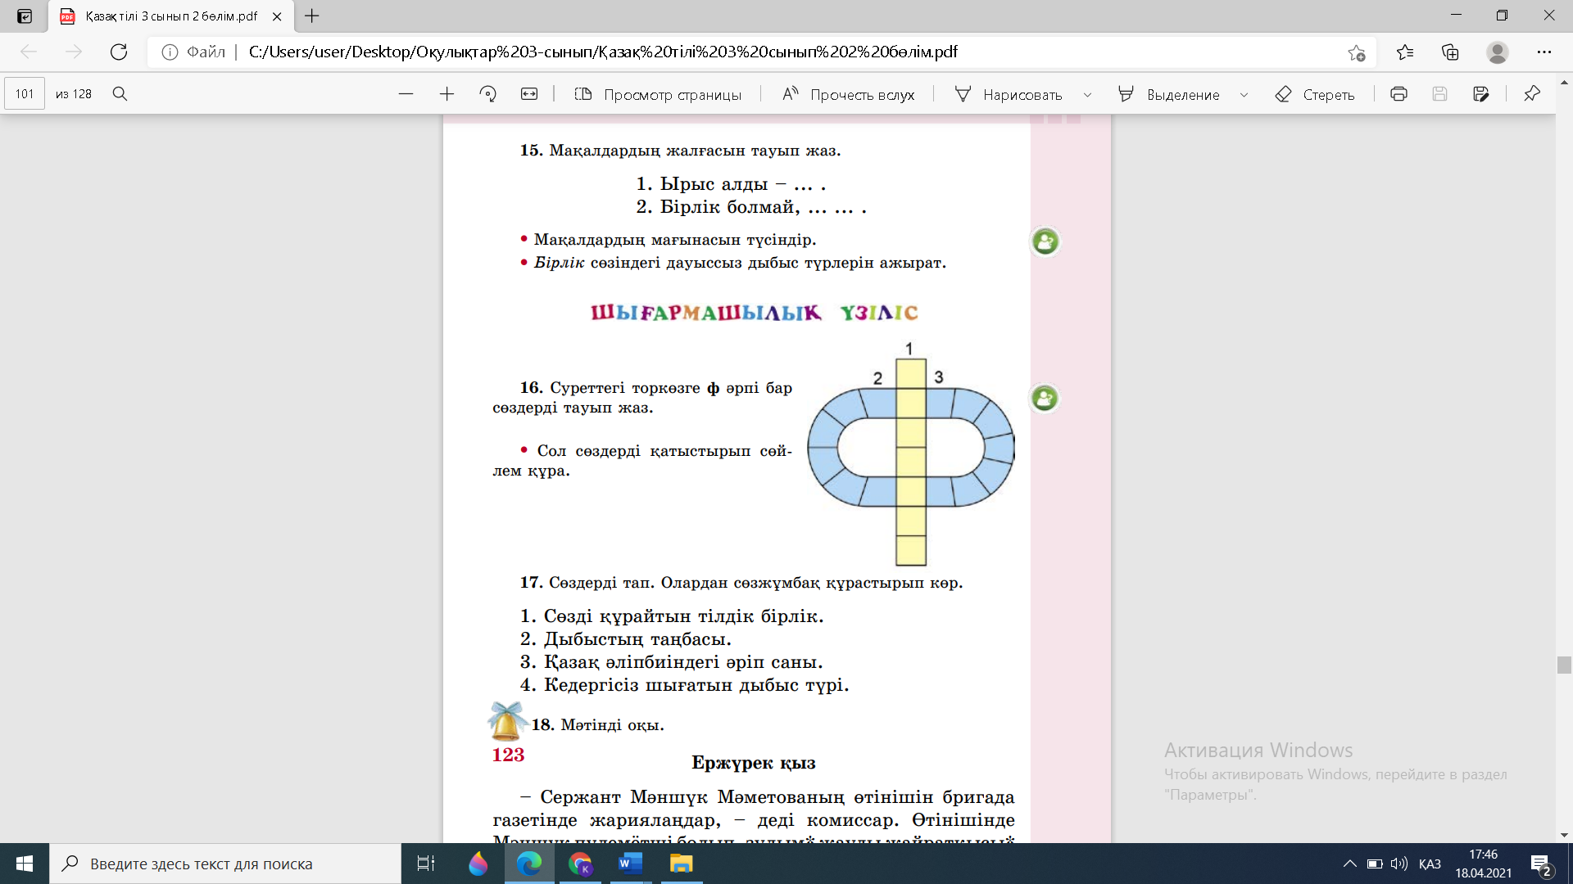
Бекіту тапсырмасы
100 – бет, 16-жаттығу
1. Суреттегі торкөзге ф әрпі бар сөздерді тауып жаз.
2. Сол сөздерді қатыстырып сөйлем құра.
Дескриптор:
Суреттегі торкөзге ф әрпі бар сөздерді тауып жазады;
Сол сөздерді қатыстырып сөйлем құрайды.
Тапсырмаларды орындау барысында дескрипторға назар аудар.
Сауатты, көркем жазып үйрен.

Slide 10
Өзіңді тексер
Мүмкін болатын жауаптар:
Фабрика,телефон,африка.
Фарида аяқ киім фабрикасында жұмыс істейді. Фатимаға анасы су жаңа телефон сыйлады. Африка — аумағы жағынан Еуразиядан кейінгі орынды алатын құрлық.

Slide 11
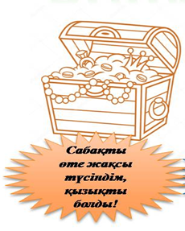
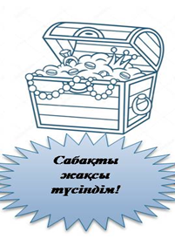

Білім сандығы

